Slide 1
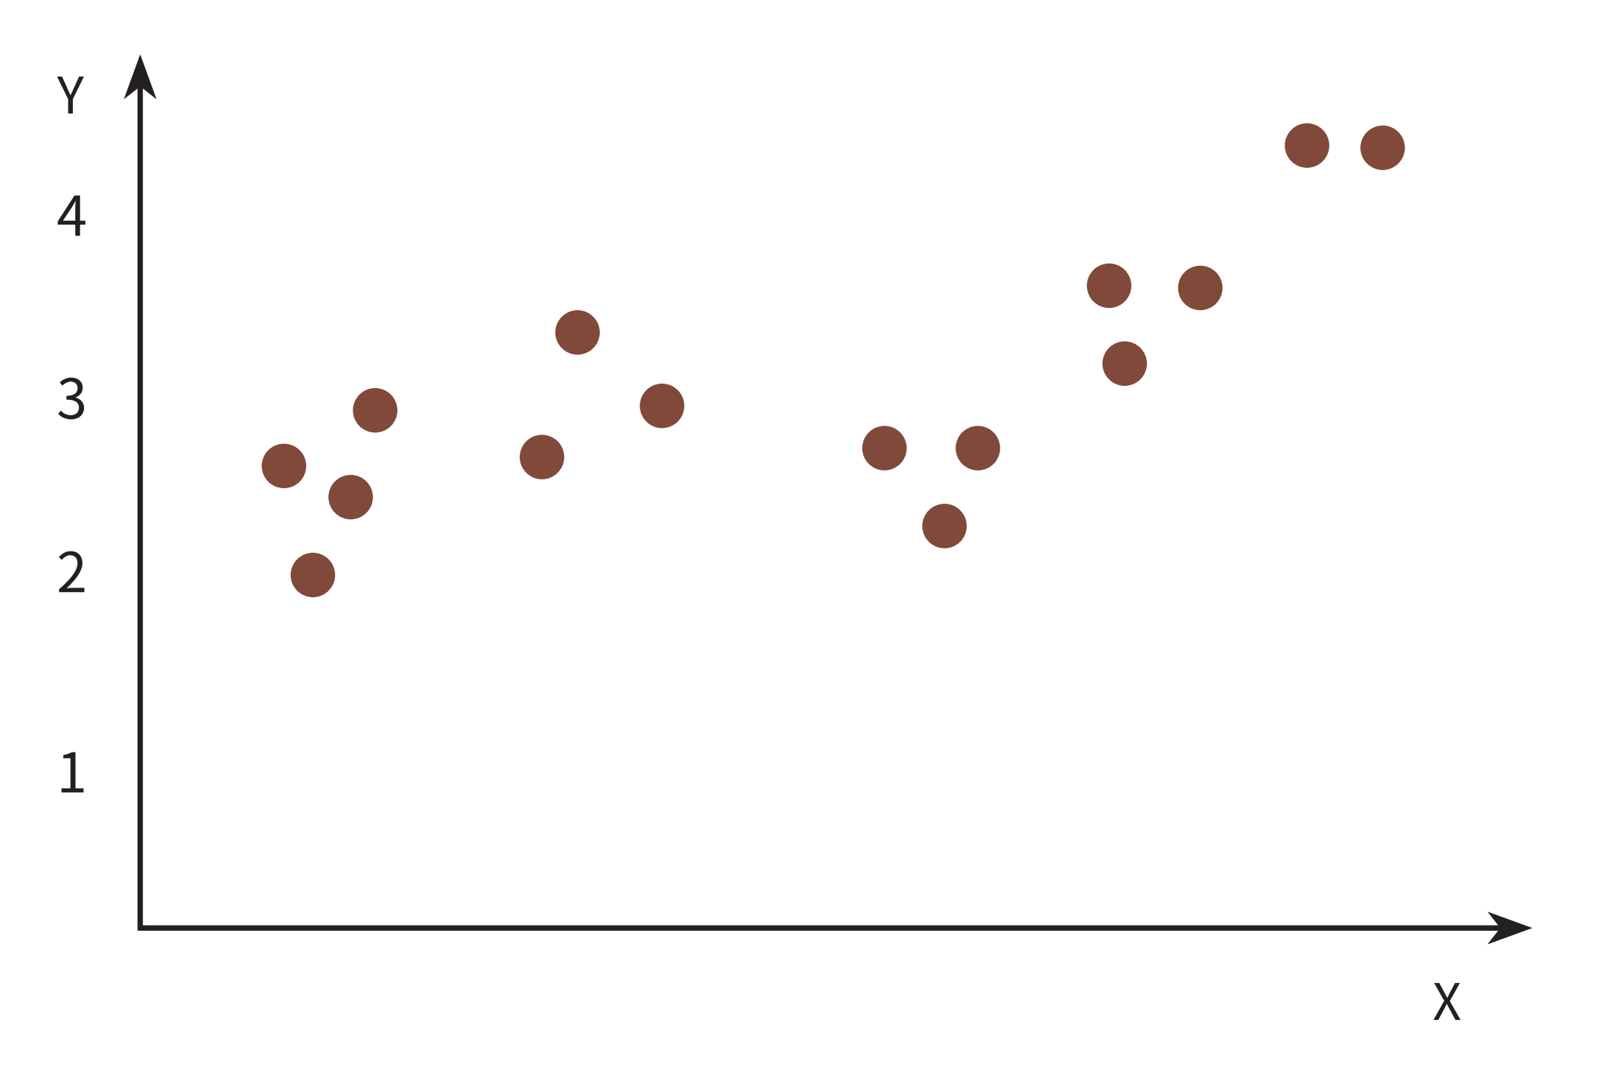
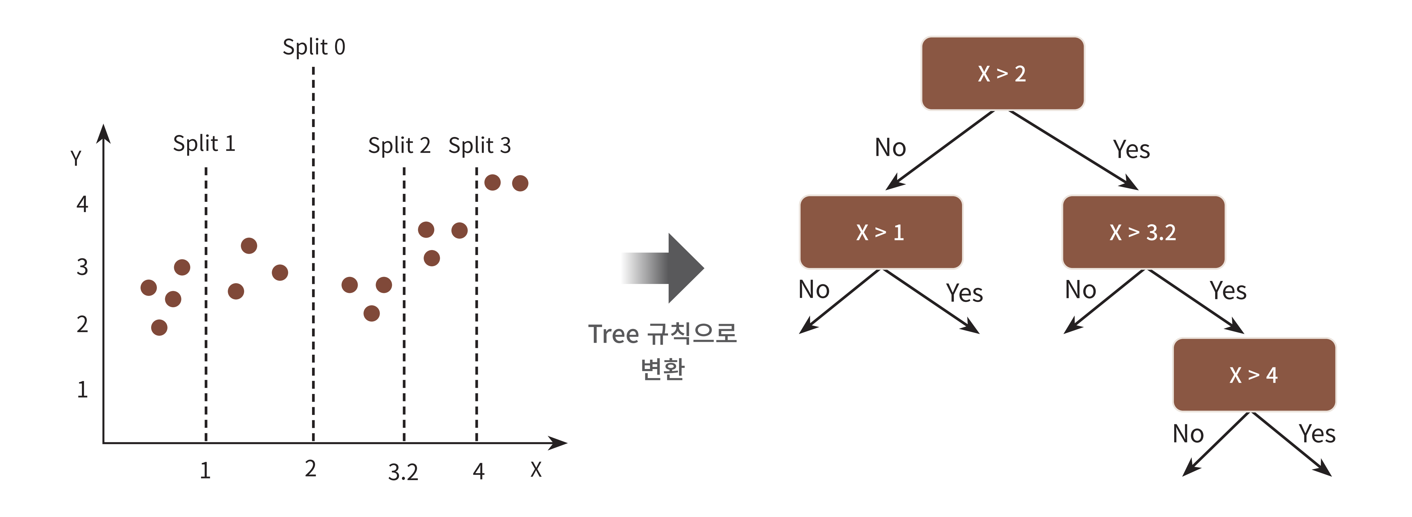
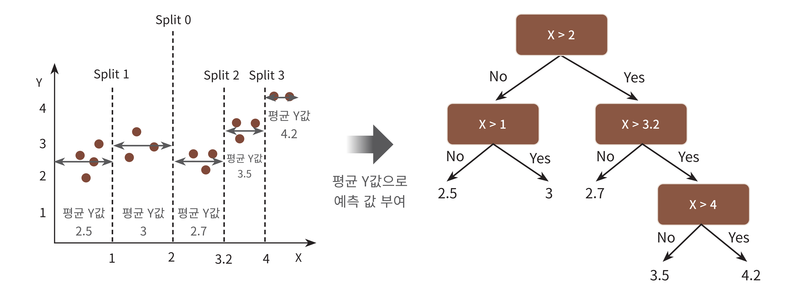
회귀 트리
데이터
지니계수 사용-X 값의 균일 값 사용
리프 노드에 소속된 X 값의 평균값 사용

Slide 2
회귀 트리
지니계수 사용-X 값의 균일 값 사용
데이터
리프 노드에 소속된 X 값의 평균값 사용

Slide 3
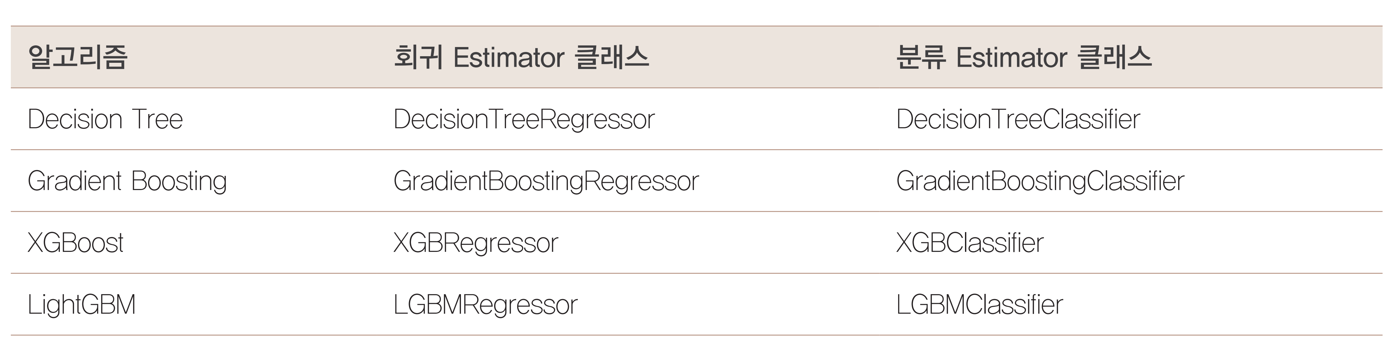
sklearn tree based 회귀 & 분류 Estimator

Slide 4
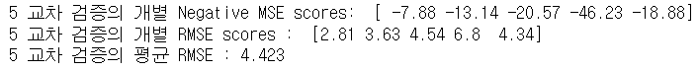
보스턴 주택가격 예측
from sklearn.datasets import load_boston
from sklearn.model_selection import cross_val_score
from sklearn.ensemble import RandomForestRegressor
import pandas as pd
import numpy as np
# 보스턴 데이터 세트 로드
boston = load_boston()
bostonDF = pd.DataFrame(boston.data, columns = boston.feature_names)
bostonDF['PRICE'] = boston.target
y_target = bostonDF['PRICE']
X_data = bostonDF.drop(['PRICE'], axis=1,inplace=False)
rf = RandomForestRegressor(random_state=0, n_estimators=1000)
neg_mse_scores
= cross_val_score(rf, X_data, y_target, scoring="neg_mean_squared_error", cv = 5)
rmse_scores = np.sqrt(-1 * neg_mse_scores)
avg_rmse = np.mean(rmse_scores)
print(' 5 교차 검증의 개별 Negative MSE scores: ', np.round(neg_mse_scores, 2))
print(' 5 교차 검증의 개별 RMSE scores : ', np.round(rmse_scores, 2))
print(' 5 교차 검증의 평균 RMSE : {0:.3f} '.format(avg_rmse))

Slide 5
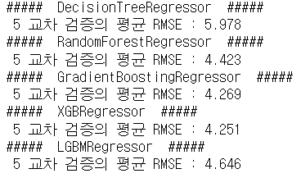
보스턴 주택가격 예측
랜덤 포레스트, GBM, XGBoost, LightGBM Regressor 이용 예측
def get_model_cv_prediction(model, X_data, y_target):
neg_mse_scores =
cross_val_score(model, X_data, y_target, scoring="neg_mean_squared_error", cv = 5)
rmse_scores = np.sqrt(-1 * neg_mse_scores)
avg_rmse = np.mean(rmse_scores)
print('##',model.__class__.__name__ , ' ##')
print(' 5 교차 검증의 평균 RMSE : {0:.3f} '.format(avg_rmse))
from sklearn.tree import DecisionTreeRegressor
from sklearn.ensemble import GradientBoostingRegressor
from xgboost import XGBRegressor
from lightgbm import LGBMRegressor
dt_reg = DecisionTreeRegressor(random_state=0, max_depth=4)
rf_reg = RandomForestRegressor(random_state=0, n_estimators=1000)
gb_reg = GradientBoostingRegressor(random_state=0, n_estimators=1000)
xgb_reg = XGBRegressor(n_estimators=1000)
lgb_reg = LGBMRegressor(n_estimators=1000)
# 트리 기반의 회귀 모델을 반복하면서 평가 수행
models = [dt_reg, rf_reg, gb_reg, xgb_reg, lgb_reg]
for model in models:
get_model_cv_prediction(model, X_data, y_target)

Slide 6
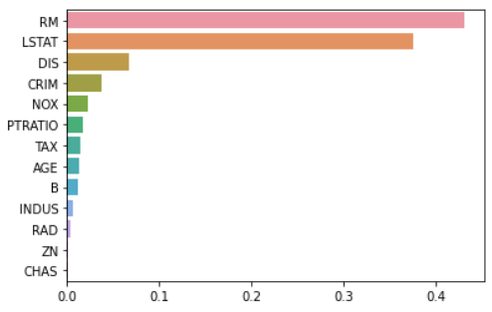
보스턴 주택가격 모델 피처별 중요도
import seaborn as sns
%matplotlib inline
rf_reg = RandomForestRegressor(n_estimators=1000)
rf_reg.fit(X_data, y_target)
feature_series = pd.Series(data=rf_reg.feature_importances_, index=X_data.columns )
feature_series = feature_series.sort_values(ascending=False)
sns.barplot(x= feature_series, y=feature_series.index)

Slide 7
보스턴 주택가격 모델 생성 및 학습
import numpy as np
from sklearn.linear_model import LinearRegression
# 선형 회귀와 결정 트리 기반의 Regressor 생성. DecisionTreeRegressor의 max_depth는 각각 2, 7
lr_reg = LinearRegression()
rf_reg2 = DecisionTreeRegressor(max_depth=2)
rf_reg7 = DecisionTreeRegressor(max_depth=7)
# 실제 예측을 적용할 테스트용 데이터 셋을 4.5 ~ 8.5 까지 100개 데이터 셋 생성.
X_test = np.arange(4.5, 8.5, 0.04).reshape(-1, 1)
# 보스턴 주택가격 데이터에서 시각화를 위해 피처는 RM만, 그리고 결정 데이터인 PRICE 추출
X_feature = bostonDF_sample['RM'].values.reshape(-1,1)
y_target = bostonDF_sample['PRICE'].values.reshape(-1,1)
# 학습과 예측 수행.
lr_reg.fit(X_feature, y_target)
rf_reg2.fit(X_feature, y_target)
rf_reg7.fit(X_feature, y_target)
pred_lr = lr_reg.predict(X_test)
pred_rf2 = rf_reg2.predict(X_test)
pred_rf7 = rf_reg7.predict(X_test)

Slide 8
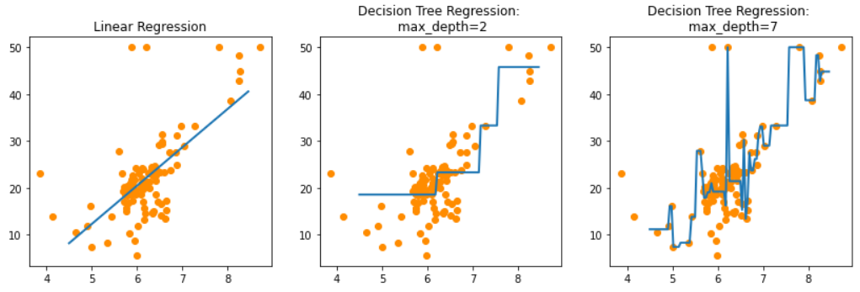
보스턴 주택가격 모델 시각화
fig , (ax1, ax2, ax3) = plt.subplots(figsize=(14,4), ncols=3)
# X축값을 4.5 ~ 8.5로 변환하며 입력했을 때, 선형 회귀와 결정 트리 회귀 예측 선 시각화
# 선형 회귀로 학습된 모델 회귀 예측선
ax1.set_title('Linear Regression')
ax1.scatter(bostonDF_sample.RM, bostonDF_sample.PRICE, c="darkorange")
ax1.plot(X_test, pred_lr,label="linear", linewidth=2 )
# DecisionTreeRegressor의 max_depth를 2로 했을 때 회귀 예측선
ax2.set_title('Decision Tree Regression: \n max_depth=2')
ax2.scatter(bostonDF_sample.RM, bostonDF_sample.PRICE, c="darkorange")
ax2.plot(X_test, pred_rf2, label="max_depth:3", linewidth=2 )
# DecisionTreeRegressor의 max_depth를 7로 했을 때 회귀 예측선
ax3.set_title('Decision Tree Regression: \n max_depth=7')
ax3.scatter(bostonDF_sample.RM, bostonDF_sample.PRICE, c="darkorange")
ax3.plot(X_test, pred_rf7, label="max_depth:7", linewidth=2)

Slide 9
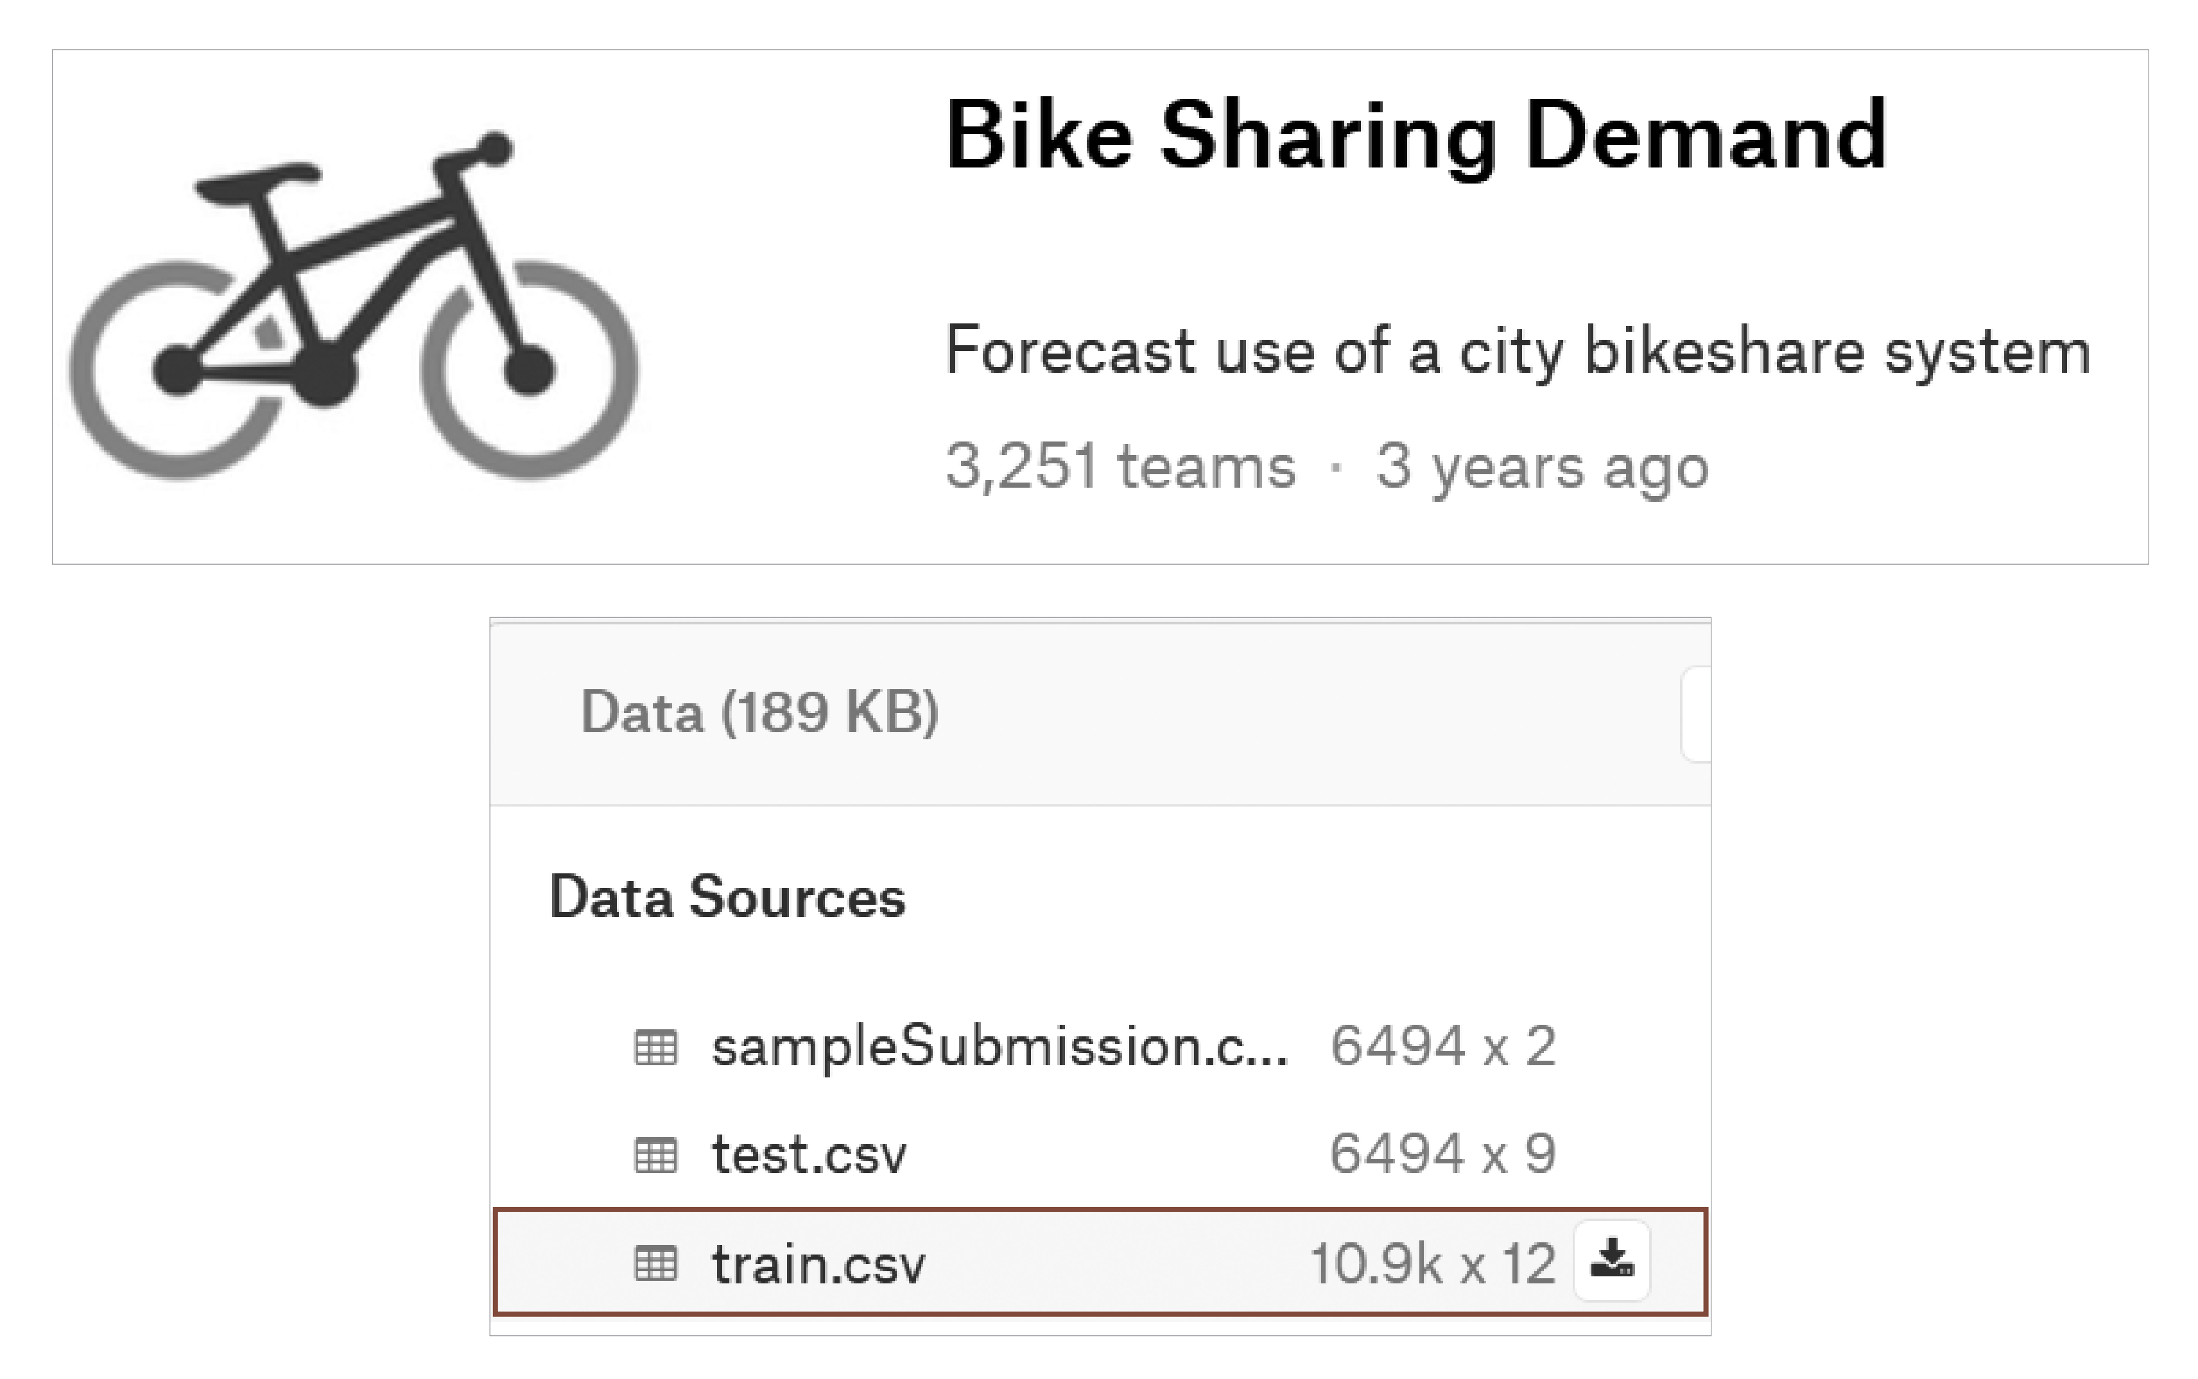

Slide 10
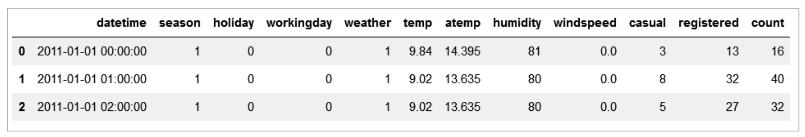

Slide 11
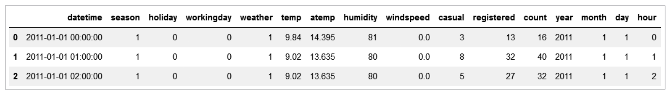

Slide 12
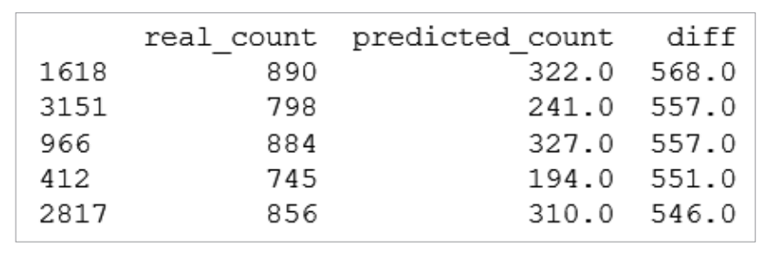

Slide 13
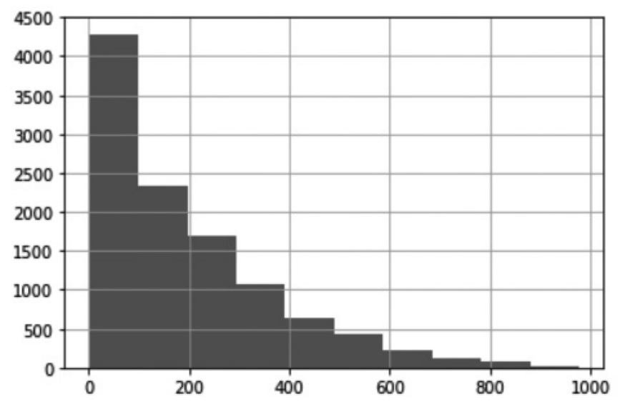

Slide 14
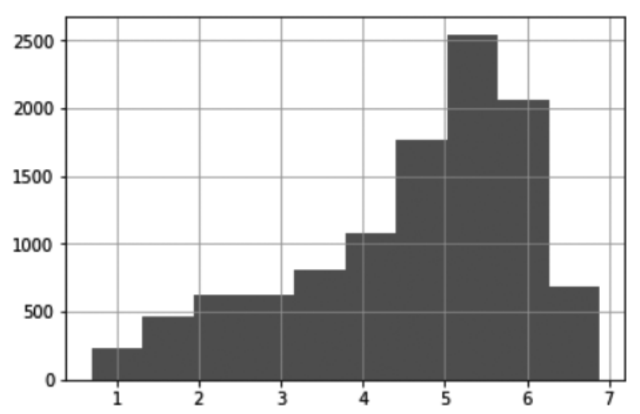

Slide 15
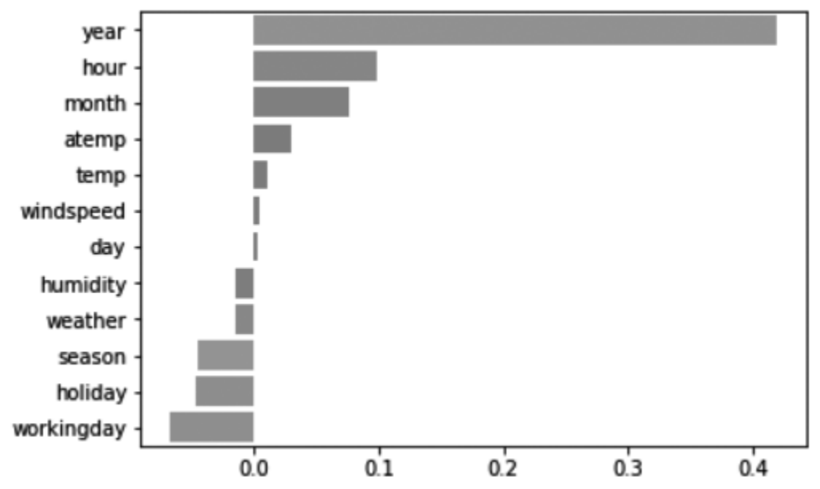

Slide 16
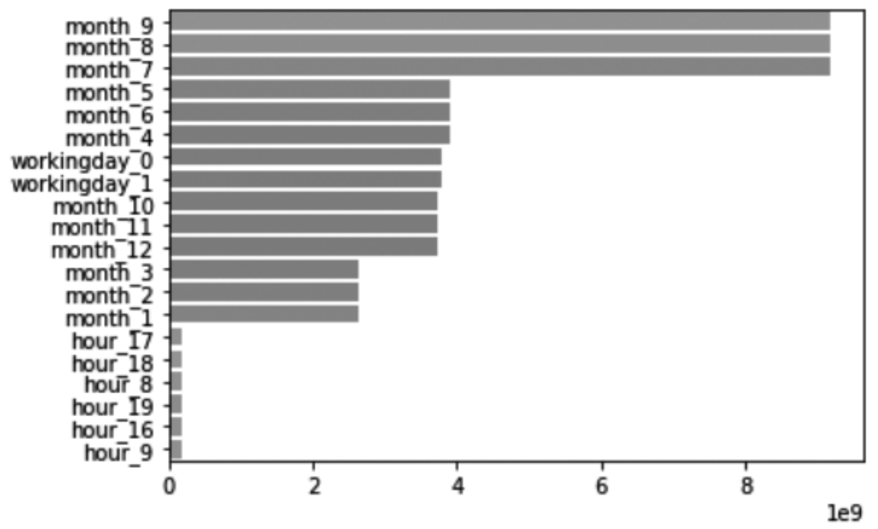

Slide 17
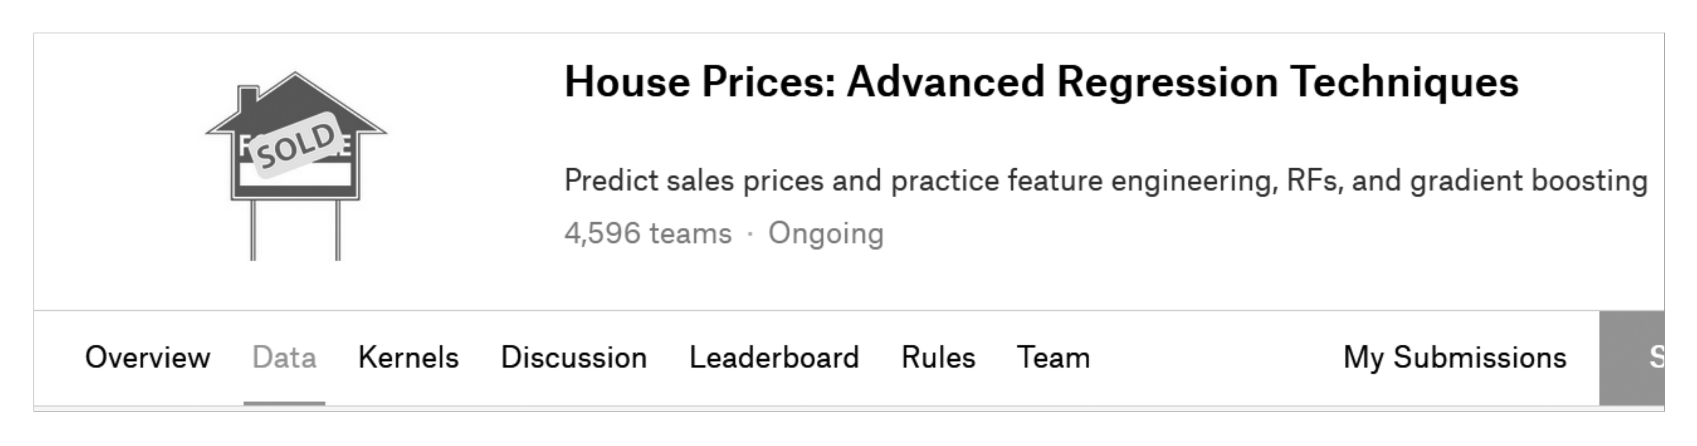

Slide 18
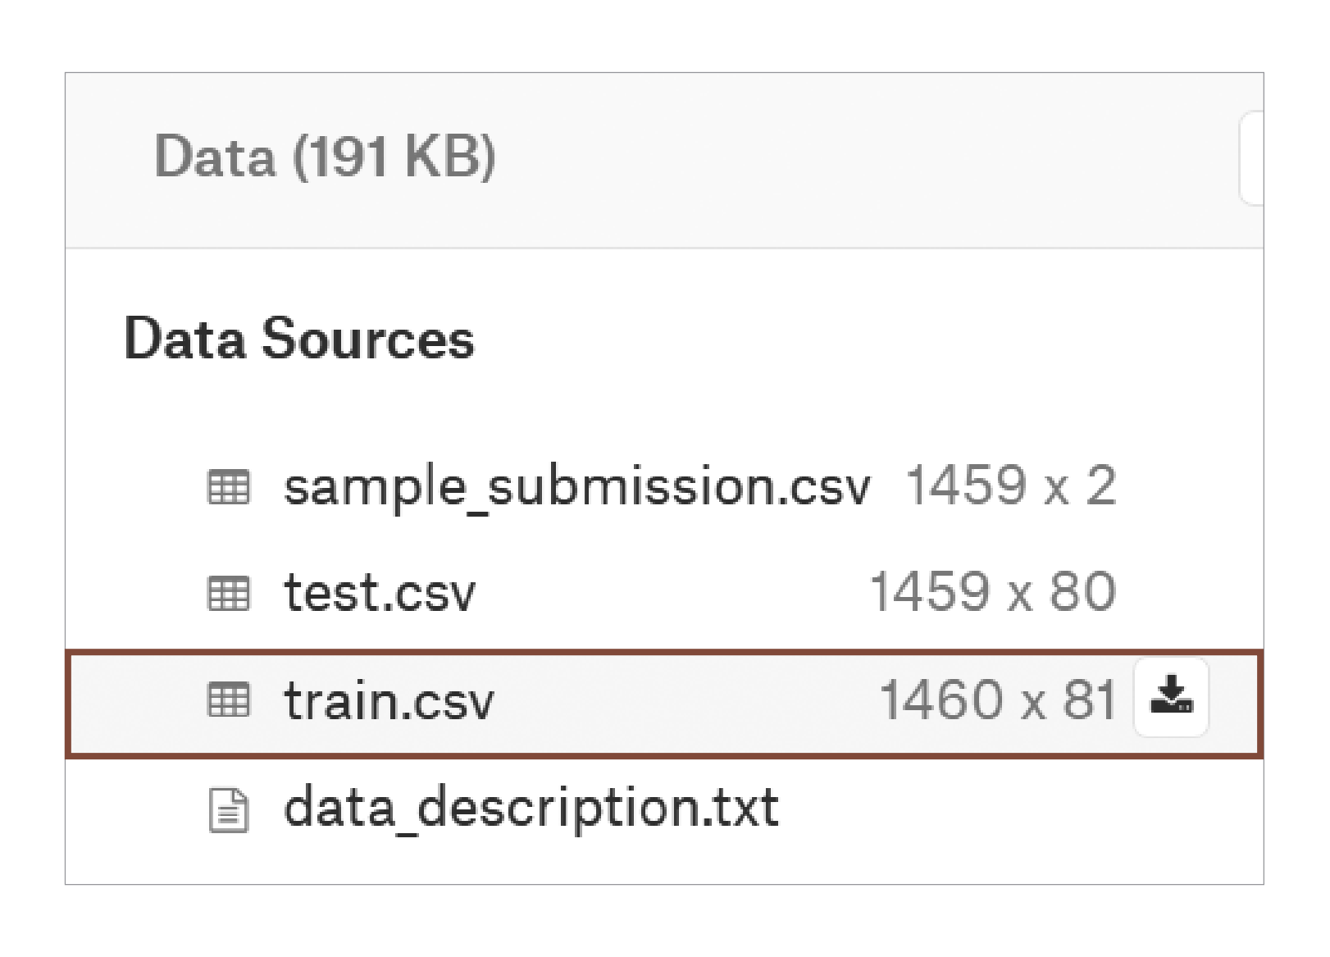

Slide 19
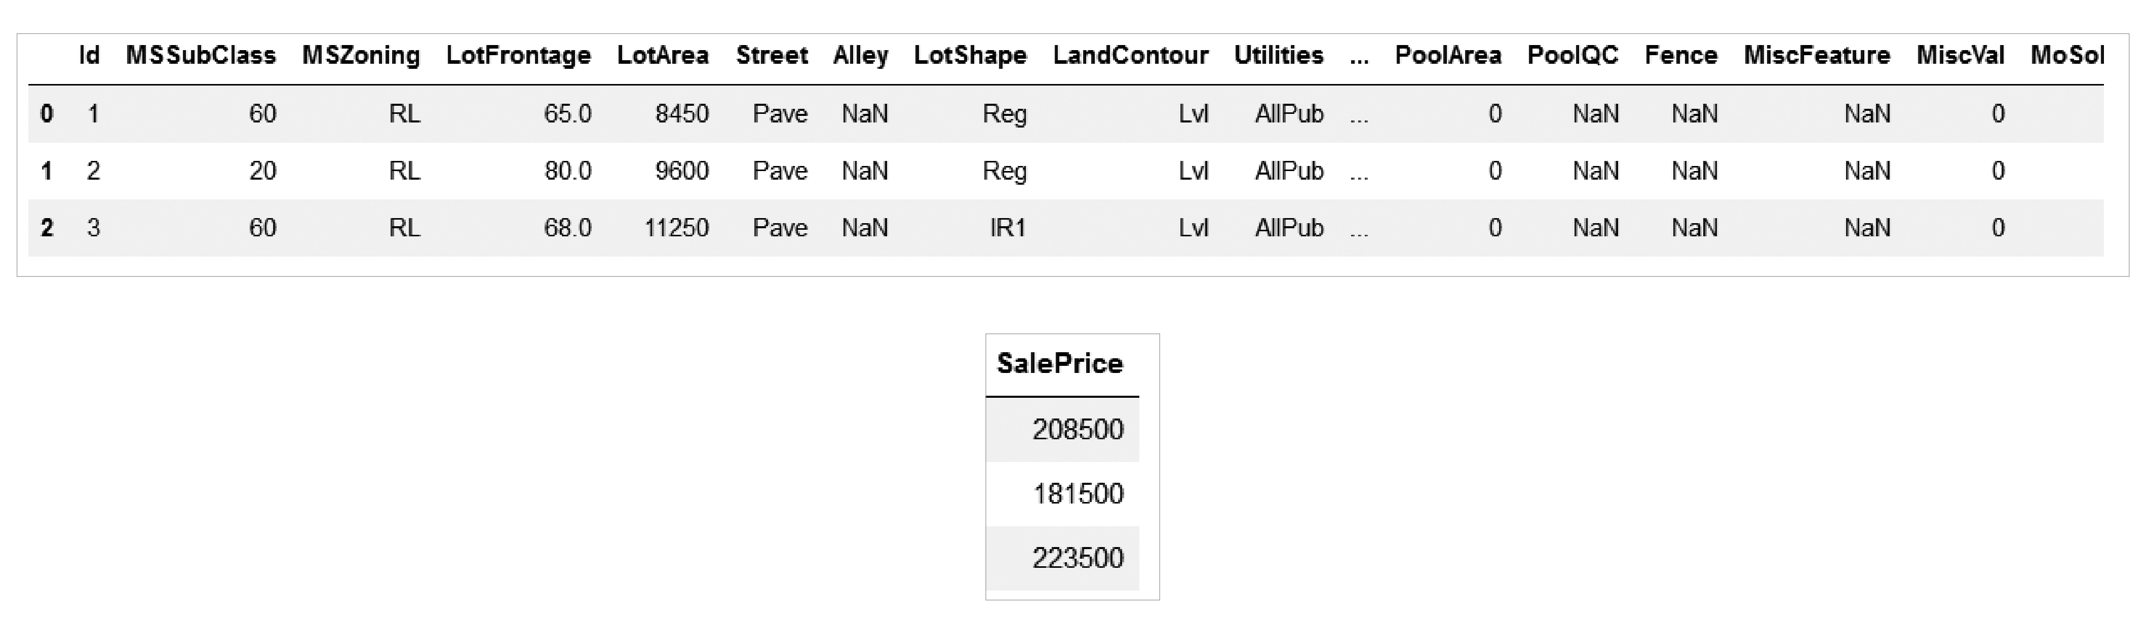

Slide 20
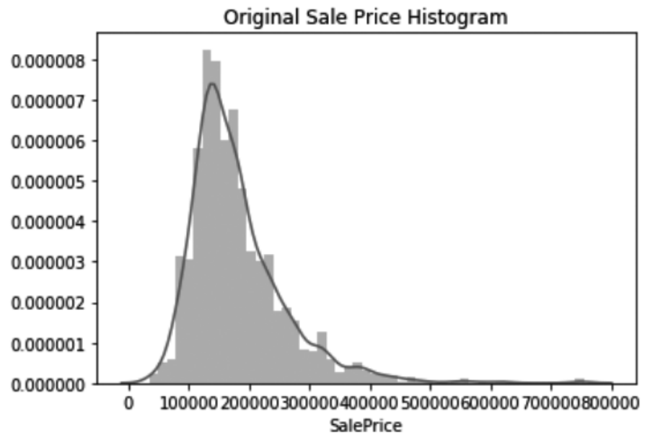

Slide 21
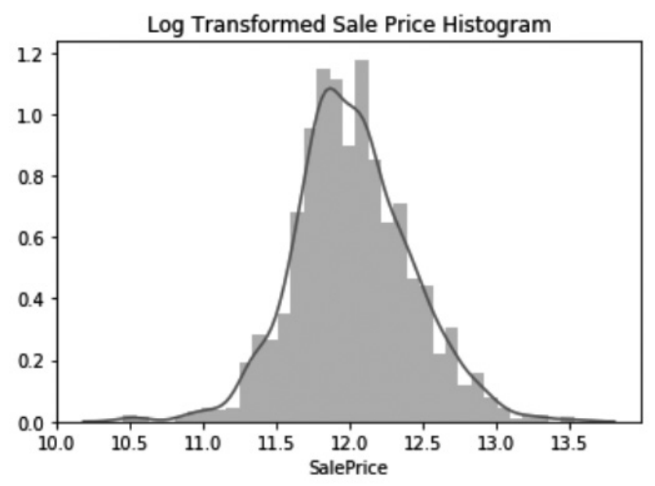

Slide 22
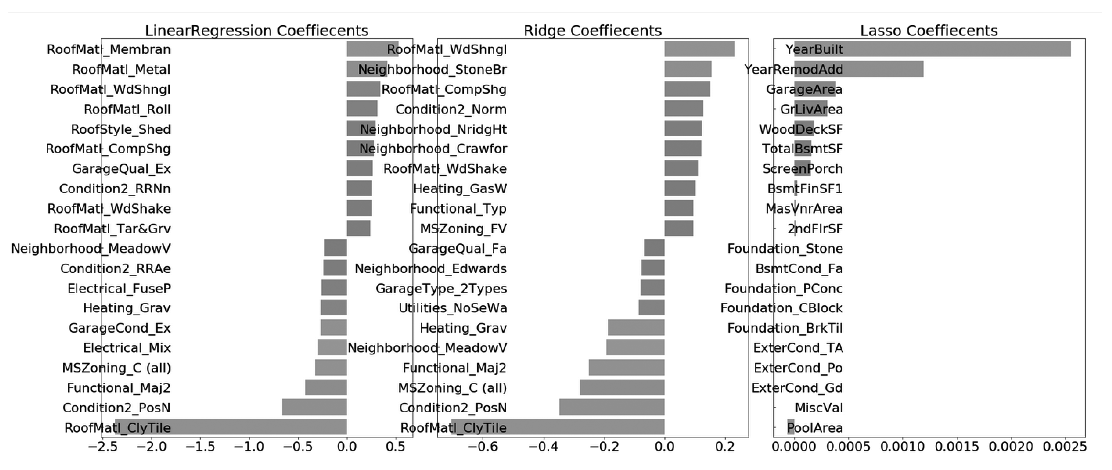

Slide 23
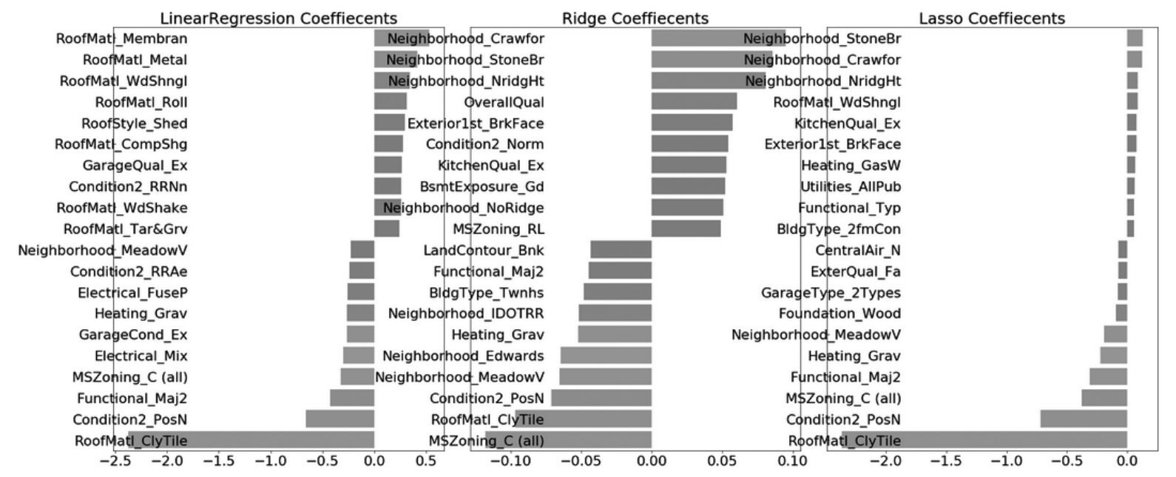

Slide 24
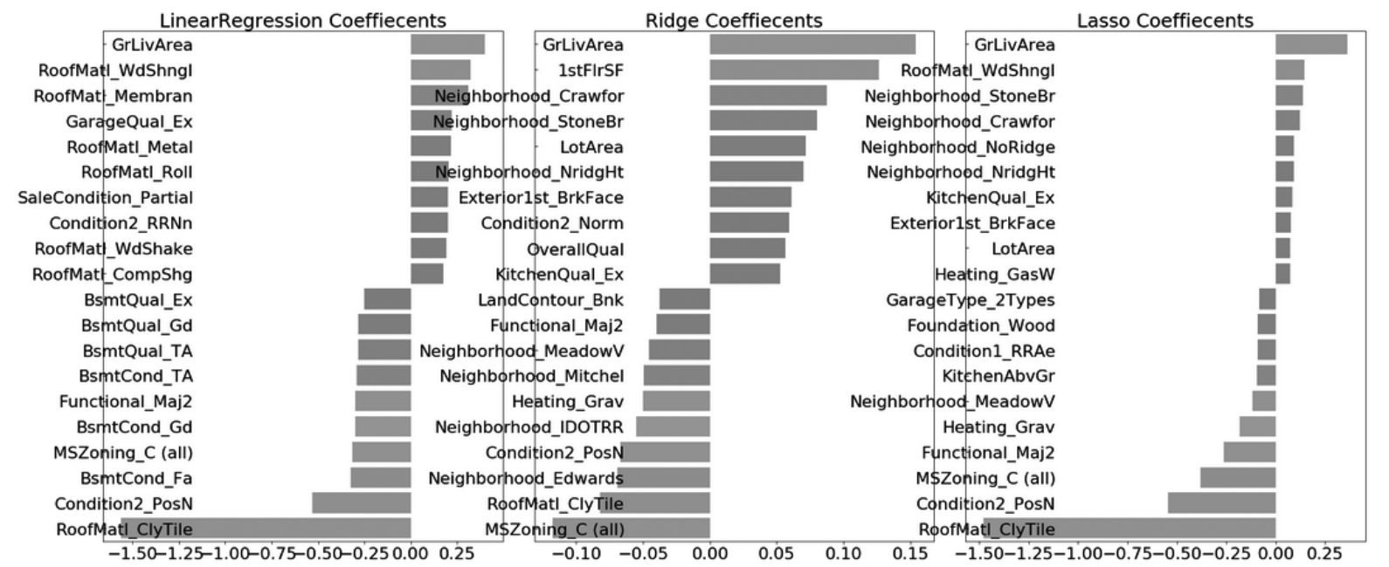

Slide 25
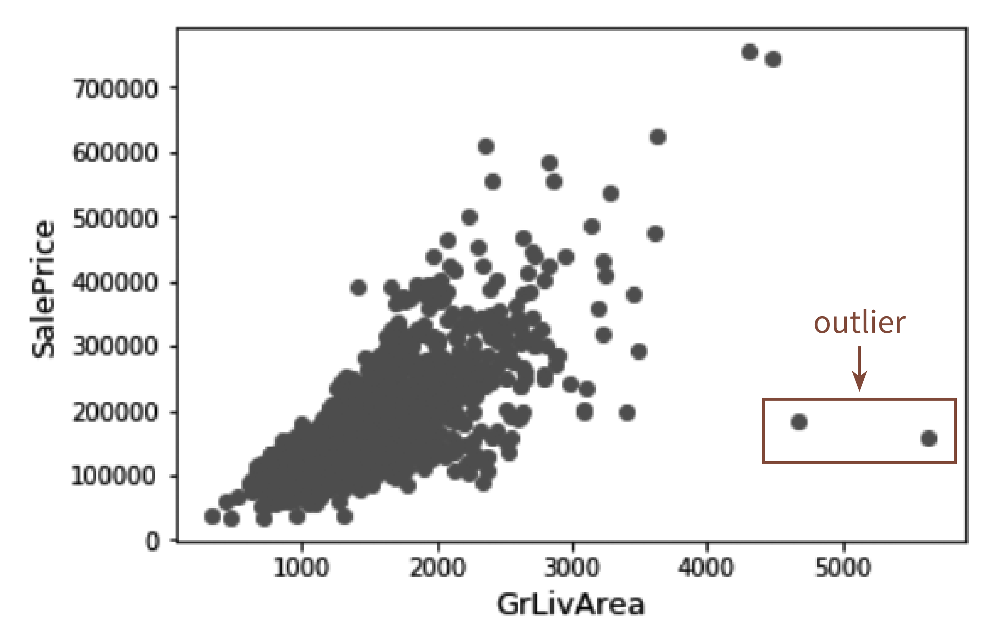

Slide 26
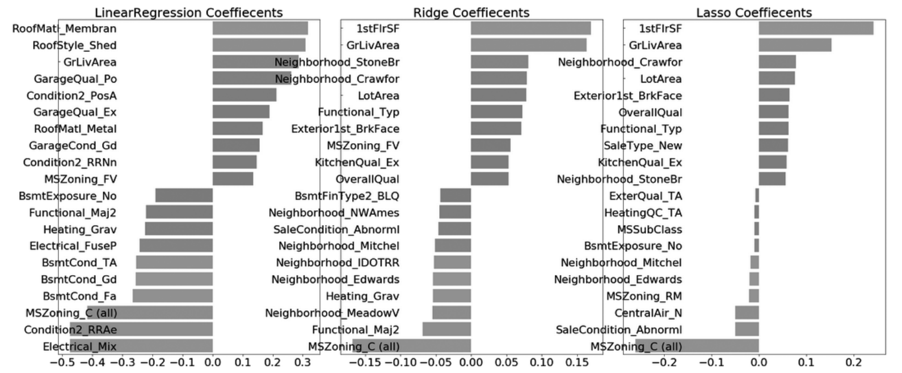

Slide 27
